Slide 1


Хмарні сервіси

Slide 2

Сьогодні на уроці ви дізнаєтесь про:
поняття «хмарні сервіси», їх переваги та недоліки;
використання онлайн-перекладачів;
хмарні сервіси Google;
зберігання та впорядкування файлів у хмарному сховищі Google Диск;
синхронізацію файлів.

Slide 3
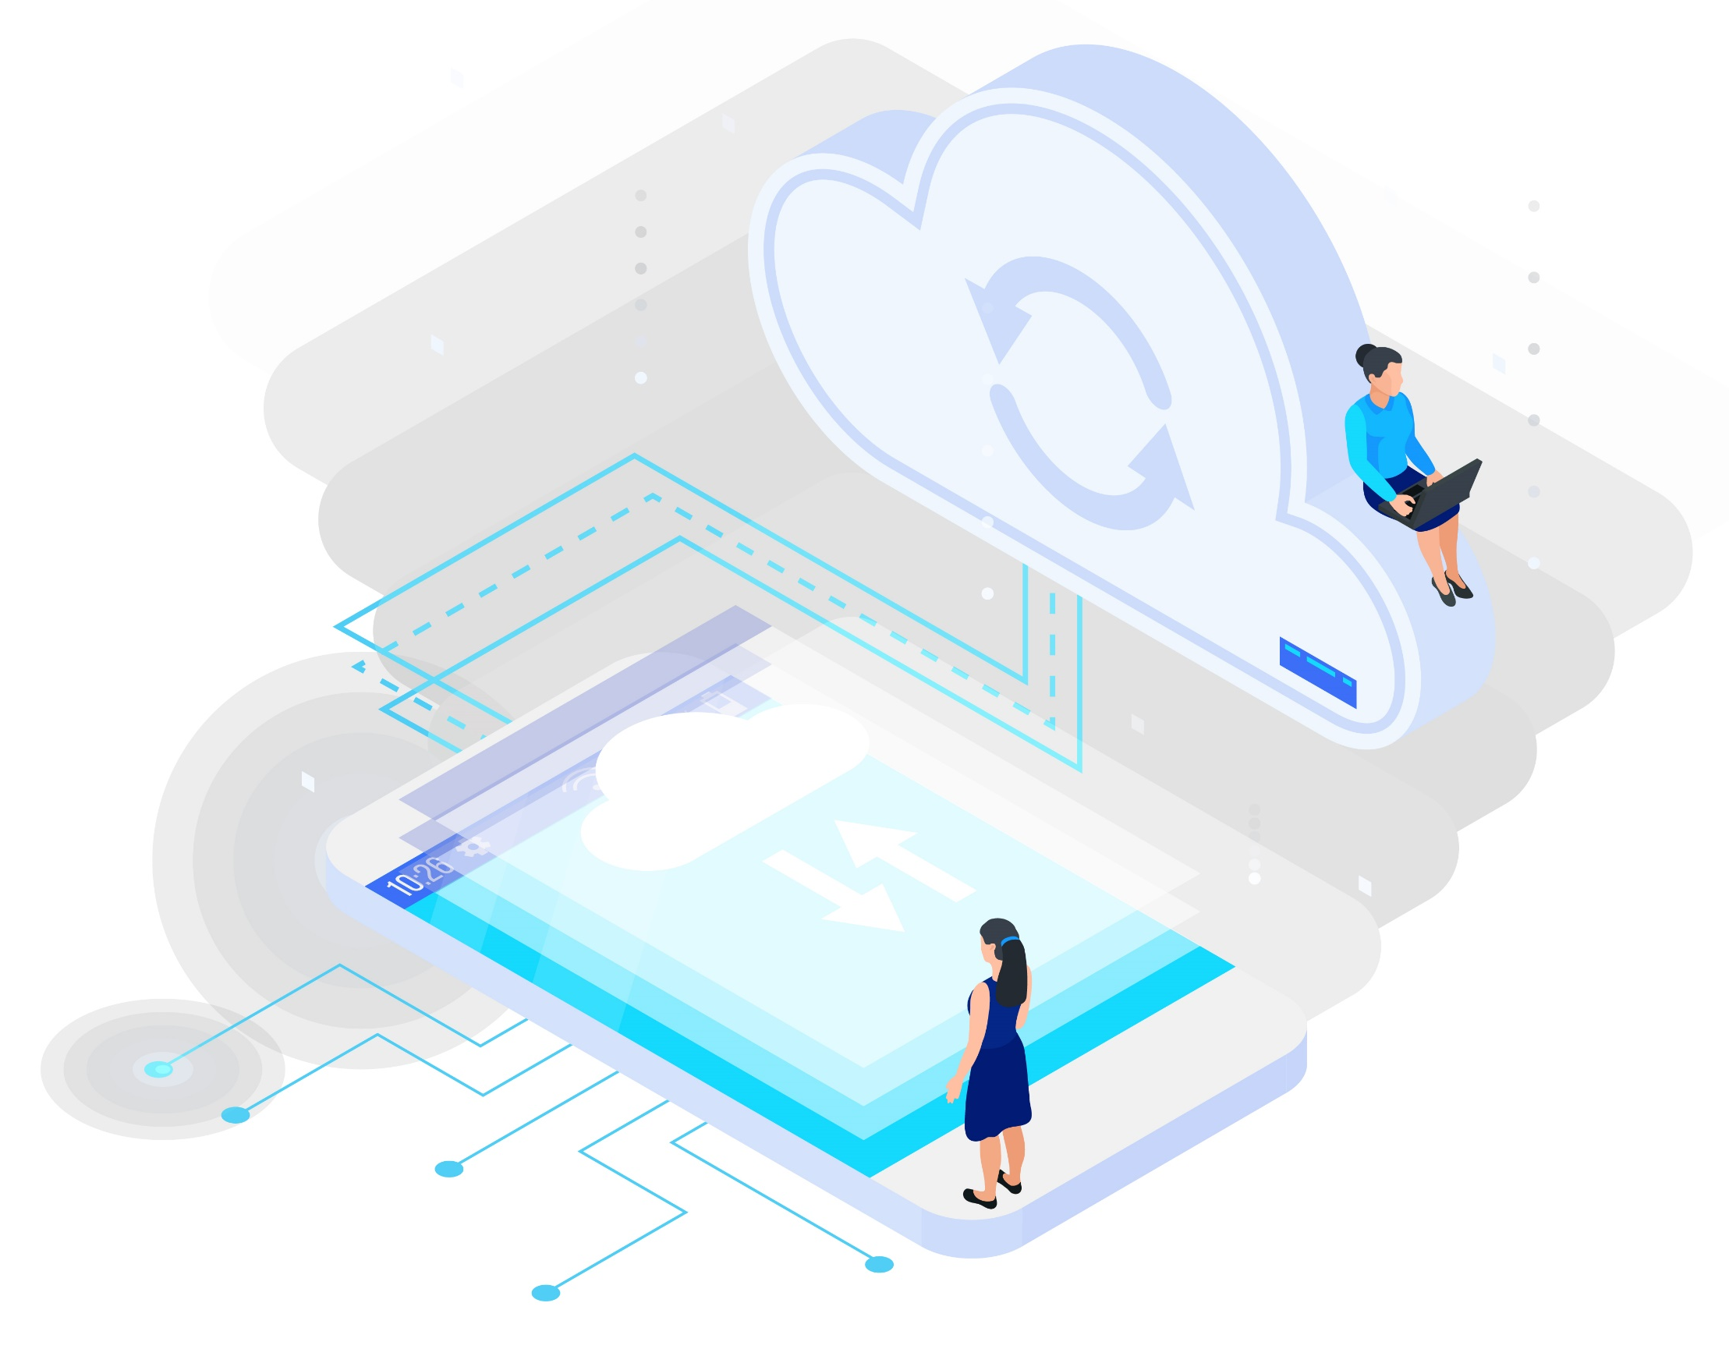
Хмарні сервіси
Вам вже доводилося на різних сайтах в Інтернеті читати, переглядати та прослуховувати інформаційні матеріали, спілкуватися, проходити тестування.
Для цього на вашому комп'ютерному пристрої повинен бути встановлений лише браузер. А дані, які опрацьовуються, та потрібні для цього програми зберігаються на самих сайтах.
Інформаційно-комунікаційні технології, які надають засоби для віддаленого опрацювання та зберігання даних, називають хмарними технологіями.

Slide 4

Хмарні сервіси
Засобами хмарних технологій створено хмарні сервіси, які надають користувачам Інтернету різноманітні послуги:
онлайн-програми (текстові процесори, редактори презентацій та електронних таблиць, перекладачі тощо) без встановлення цих програм на свої комп'ютери;
онлайн-сховища для зберігання файлів і доступу до них з будь-якого комп'ютера, який має підключення до Інтернету;
зберігання власних списків контактів і закладок на потрібні ресурси Інтернету для доступу до них з будь-яких комп'ютерних пристроїв;
визначення місцезнаходження користувача та побудова маршрутів переміщення на онлайн-картах та інші.

Slide 5

Хмарні сервіси
Переваги використання хмарних сервісів:
можливість зберігати власні дані в онлайн-сховищі для економії місця на власних носіях даних і захисту даних від втрат у випадку збою на комп'ютерному пристрої;
доступність до даних і програм для їх опрацювання з будь- якого комп'ютерного пристрою незалежно від установленої операційної системи;
автоматичне оновлення програм для опрацювання даних, що забезпечує користувачу доступ до останньої версії програмного забезпечення;
можливість спільно використовувати файли (редагувати, копіювати, пересилати тощо) та інші.

Slide 6

Хмарні сервіси
Недоліки хмарних сервісів:
потреба у постійному доступі до Інтернету,
можливість змінення власниками ресурсів умов щодо використання сервісів (підвищення плати за користування, змінення обсягу хмарного сховища, відключення певних послуг та інше),
можливість витоку персональних даних користувачів тощо.

Slide 7
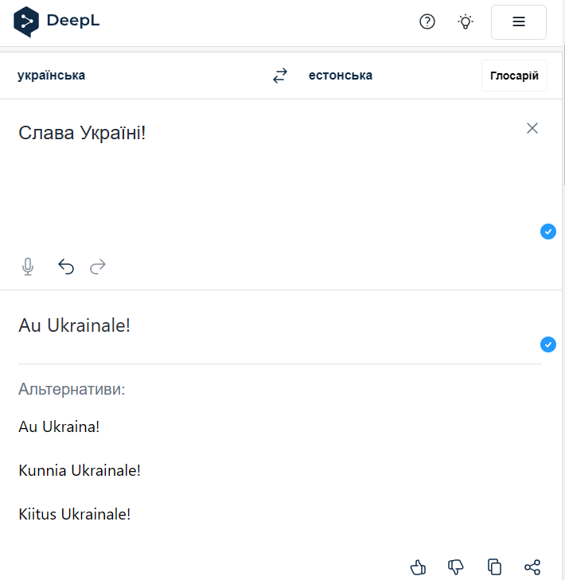
Онлайн-перекладачі
Одним з популярних хмарних сервісів є сервіс перекладу текстів.
Для автоматизованого перекладу текстів з однієї мови іншою розроблено спеціальні програми — онлайн-перекладачі. Їх робота базується на використанні електронних словників. В онлайн-перекладачах реалізовано алгоритми для узгодження слів у отриманому тексті відповідно до правил мови, якою здійснюється переклад.

Slide 8
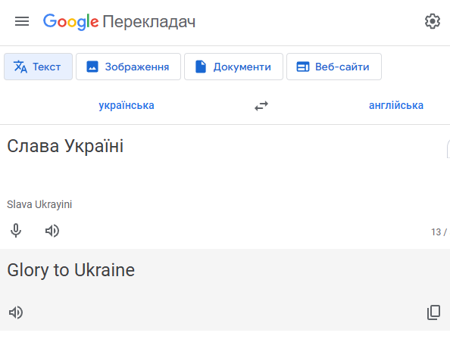
Google Перекладач
Найпопулярнішім перекладачем є Google Перекладач. На сторінці Google Перекладача можна вибрати з указаних на сторінці або у списку будь-які мови та виконати переклад:
у режимі Текст — тексту завдовжки до 5000 символів, уведеного з клавіатури або вставленого з Буфера обміну;
у режимі Зображення — тексту із зображення у графічному файлі формату jpg, jpeg або png;
у режимі Документи — тексту з документа формату docx, pdf, pptx або xlsx;
у режимі Вебсайти — тексту на вебсторінці з указаною URL-адресою

Slide 9
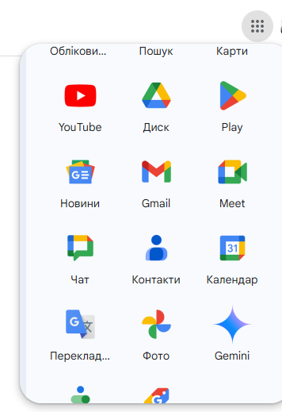
Хмарні сервіси Google
Популярними в Україні є хмарні сервіси компанії Google. Обліковий запис, створений для користування будь-яким із сервісів Google, буде надавати доступ і до всіх інших сервісів.
Для доступу до цих та інших хмарних сервісів Google слід:
Відкрити у вікні браузера головну сторінку сайту Google
Вибрати кнопку Додатки Google у верхньому правому куті сторінки.
Вибрати у списку, що відкрився, значок відповідного сервісу.
Увести дані власного облікового запису, якщо їх не було введено попередньо та вони потрібні для роботи із сервісом.

Slide 10





Хмарні сервіси Google
Google Пошук — Для пошуку відомостей в Інтернеті
Gmail — Для електронного листування
Google Перекладач — Для перекладу текстів, файлів, вебсайтів з однієї мови іншою
Google Клас — Для забезпечення взаємодії вчителів/вчительок і учнів/учениць під час освітнього процесу
Google Meet — Для організації відеоконференцій

Slide 11






Хмарні сервіси Google
Google Диск — Для впорядкованого зберігання та спільного використання файлів у хмарному сховищі
Google Контакти — Для зберігання даних про контакти користувача
YouTube — Для перегляду, розміщення та редагування відео
Google Карти — Для перегляду онлайн-карт, прокладання маршрутів, позначення та опису місць на картах
Календар Google — Для позначення та планування подій
Google Фото — Для зберігання та редагування фотографій

Slide 12
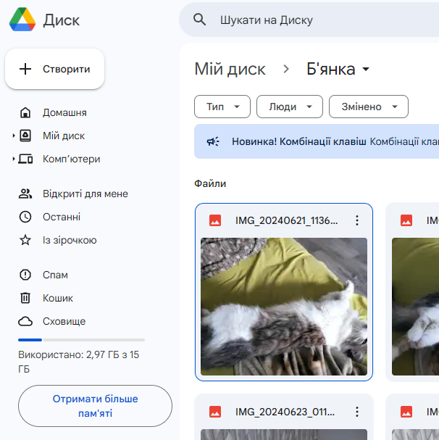
Хмарне сховище Google Диск
Google Диск — це хмарний сервіс Google, призначений для впорядкованого зберігання файлів і надання до них доступу іншим користувачам. Такий вид сервісу називають хмарним сховищем даних.
Коли користувач реєструє обліковий запис Google, йому автоматично надається безкоштовне хмарне сховище обсягом 15 ГБ.

Slide 13
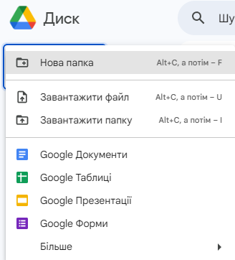
Хмарне сховище Google Диск
Щоб створити папку або файл на Google Диску або завантажити існуючі з інших носіїв даних, потрібно використати кнопку Створити та в її меню вибрати відповідну команду.

Slide 14
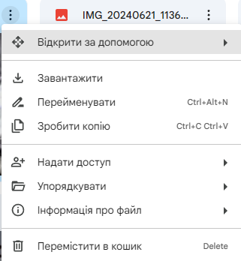
Хмарне сховище Google Диск
Як і в операційній системі Windows, з об'єктами на Google Диску можна виконувати різні операції: відкривати для перегляду або змінення у відповідній онлайн-програмі, створювати копії, перейменовувати, переміщувати, переглядати значення властивостей файлів і папок, видаляти в Кошик. Також об'єкти Google Диска можна зберегти на інші носії даних.

Slide 15
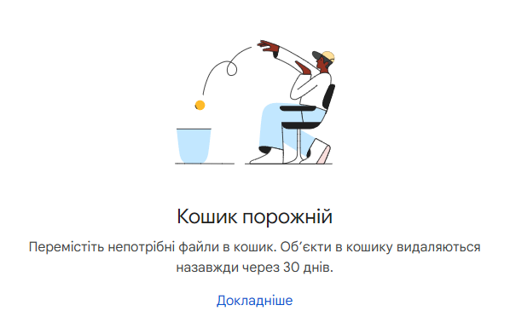
Хмарне сховище Google Диск
Як і в операційній системі Windows, об'єкти, видалені з Google Диска, тимчасово зберігаються в Кошику. Вони автоматично видаляються назавжди через 30 днів після їх переміщення в Кошик.
До цього часу їх можна відновити в попередньому розташуванні або видалити назавжди.
Щоб повністю очистити Кошик, потрібно вибрати на лівій бічній панелі сторінки Google Диска кнопку Кошик, а потім посилання Очистити кошик.

Slide 16

Синхронізація файлів
Хмарне сховище часто використовують як віртуальну флешку, яку не потрібно носити із собою. Якщо необхідно, щоб на вашому комп'ютері та у хмарному сховищі завжди зберігалася остання версія ваших файлів, навіть якщо вам іноді доводиться працювати з ними без доступу до мережі, то можна налаштувати синхронізацію файлів.
Синхронізація файлів — це процес відстеження змін файлів у двох або більше місцях їх зберігання та автоматичного їх оновлення до останньої версії.

Slide 17
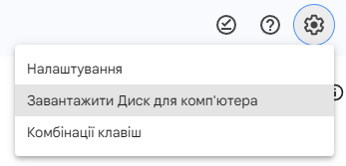
Синхронізація файлів
Для налаштування синхронізації файлів потрібно встановити на своєму комп'ютері програму Диск для комп'ютера, яка і буде відслідковувати зміни у визначених папках локального та хмарного дисків.
Щоб завантажити цю програму, потрібно вибрати на сторінці Google Диска в меню кнопки Налаштування команду Завантажити Диск для комп'ютера.
Після встановлення цієї програми потрібно її налаштувати: вибрати папки на комп'ютері, які синхронізуватимуться з Google Диском, та встановити значення інших властивостей.

Slide 18
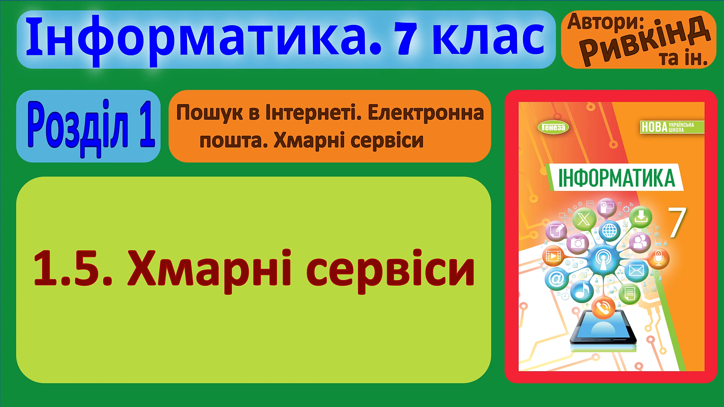

Slide 19

Запам’ятайте!
Інформаційно-комунікаційні технології, які надають засоби для віддаленого опрацювання та зберігання даних, називають хмарними технологіями.
Засобами хмарних технологій створено хмарні сервіси, які надають користувачам Інтернету різноманітні послуги.
Для автоматизованого перекладу текстів з однієї мови іншою розроблено спеціальні програми — онлайн-перекладачі, наприклад Google Перекладач.

Slide 20
Запам’ятайте!
Google Диск — це хмарний сервіс Google, призначений для впорядкованого зберігання файлів і надання до них доступу іншим користувачам. Над файлами та папками на Google Диску можна виконувати різні операції: відкривати для перегляду або змінення у відповідній онлайн-програмі, створювати копії, перейменовувати, переміщувати, переглядати значення властивостей файлів і папок, видаляти в Кошик. Також об'єкти з Google Диска можна зберегти на інші носії даних.
Синхронізація файлів — це процес відстеження змін файлів у двох або більше місцях їх зберігання та автоматичного їх оновлення до останньої версії.

Slide 21

Запитання для перевірки знань
Які ви знаєте хмарні сервіси? Які переваги та недоліки використання хмарних сервісів?
Як отримати доступ до хмарних сервісів Google?
Для чого призначено хмарний сервіс Google Диск?
Які операції над папками та файлами можна виконувати на Google Диску?

Slide 22
Дякую за увагу!

